Slide 1
OPO Digitale Technieken
Les 1

Slide 2
Algemene info
Doel OPO = wat ken/kun je na deze lessen…
Begrippen (vb. analoog-digitaal; synchroon-asynchroon, …) en afkortingen
Digitale oplosmethoden
Symbolen + schema’s leren tekenen
Digitale schakelingen bouwen op breadboard
Met datasheets leren werken
Metingen uitvoeren op digitale schakelingen
Simulatie
Toepassingen/schakelingen leren kennen/herkennen
Codes, talstelsels
Input-output (hardware interface met mens)
En veel, veel, veel meer…

Slide 3
Algemene info
ECTS lezen (via Toledo)
OPO of module = 6 studiepunten (180 uur studie)
Begintermen
Inhoud
Evaluatie

Slide 4
Algemene info
Evaluatie:
1e zittijd = 2e EP (examenperiode) = juni MAAR
 Eindevaluatie theorie Digitale Technieken en Oefeningen samen met permanente evaluaties in het labo  1 cijfer (op 20)  geen deelvrijstellingen!!!
2e zittijd = 3e EP = augustus of september
Zie ECTS
TIP: slaag in 1e zittijd!!!
Aanwezigheidscontroles kunnen
Lessen beginnen stipt  te laat = niet meer binnenkomen
Lessen goed bijhouden: voor theorie, oefeningen en labo!!

Slide 5
Te kennen leerstof?
Theorie
Oefeningen
Toepassingen, schema’s, omzettingen, symbolen, …
Cursusboek; geziene inhouden, rest is ‘naslagwerk’!
Presentaties en extra documenten op Toledo
Samengevat: ALLES WAT GEZIEN IS
TIP: in de theorieles wordt duidelijk gezegd wat gekend dient te zijn en hoe je het moet kennen (niet per e-mail of op Toledo)!

Slide 6
Analoge weergave
De meeste fysische verschijnselen zijn continu:
Vloeiend verloop
Oneindig veel gradaties
Waarneembaar maken of gemakkelijk voorstellen:
Via geschikt instrument weergeven
Liefst visueel weergeven
Traditioneel met aanwijsnaald
In functie van de tijd: vloeiende grafiek
Deze weergave noemt men ‘analoog’
Grieks: αναλογος = in overeenstemming met, evenredig
Analoog = in overeenstemming met de werkelijkheid

Slide 7
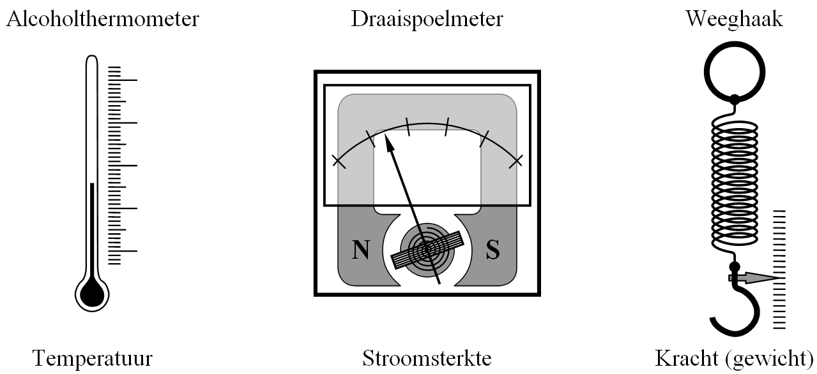
Analoge weergave
Meten = aflezen op een geijkte schaal

Slide 8
Digitale weergave
Er bestaan ook ‘abrupte’ gebeurtenissen:
Verbreken van een contact
Verspringen van een secondewijzer
Het tellen van voorwerpen: een aantal neemt toe met volle eenheden
Getallen hebben een ‘discreet’ karakter. Discreet = waarde die met duidelijk te onderscheiden tussenstappen verspringt.
De overgang van het ene natuurlijk getal naar het volgende gebeurt altijd sprongsgewijs = discontinu.
De weergave van zulke ogenblikkelijke veranderingen = ‘digitaal’. Algemene betekenis is getalvormig, numeriek.

Slide 9
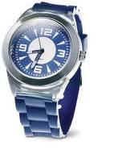
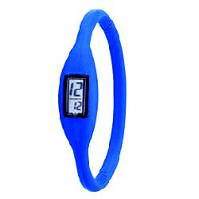
Analoog - digitaal
Notes:
Horloge, digitaal, analoog
Continu versus discreet

Slide 10
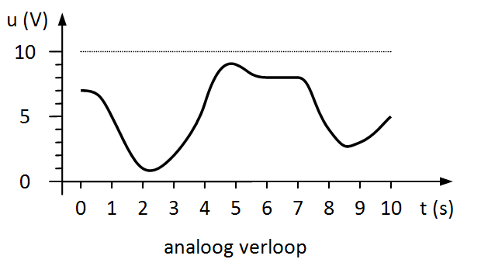
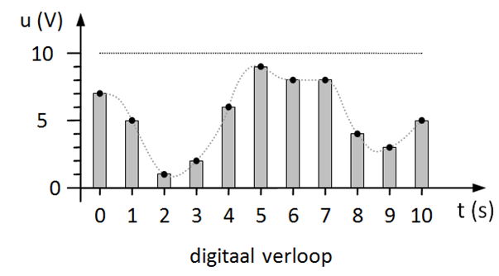
Digitaal meettoestel
Digitaal meettoestel: maakt automatisch de omzetting van
de analoge meting naar een digitale aanduiding.
Aanduiding rechtstreeks in cijfers = digitaal toestel
Omzetting van analoge naar digitale waarde: ADC = analoog digitaal convertor
De gebruikte elektronische componenten bepalen ‘analoge schakeling’ of
‘digitale schakeling’. Welke componenten?

Slide 11
Analoge en digitale toestellen
Analoge schakelingen:
- versterkers
- filters
- …
bevatten: weerstanden, condensatoren, spoelen
transistoren, fets, opamps, …
Digitale schakelingen:
- computer
- GSM
- flatscreen TV
- tablet
- …
bevatten: logische poorten (AND, OR, NOT, …)
tellers, geheugens, microcontrollers
FPGA, …

Slide 12
Logische variabelen en logische niveau’s
Begrippen
Logische VARIABELE (of binaire variabele)
2 toestanden ➔ 0 toestand ➔ 1 toestand
aanduiding: “bit” (binary digit)
Logische niveaus (gebieden)
2 niveaus ➔ Hoog niveau (H) [meest pos. algebraïsche waarde]
➔ Laag niveau (L) [minst pos. algebraïsche waarde]
Soorten logica
positieve logica ➔ “0” = L ➔ “1” = H
negatieve logica ➔ “0” = H ➔ “1” = L
De logische 0 en 1 blijven altijd gelijk aan het logische concept Fout en Juist. Ze hebben geen direct verband met enige fysische waarde
(= spanning).

Slide 13
Analoge en digitale signalen
België - Nederland
2-0
H-L
5V-0V

Slide 14
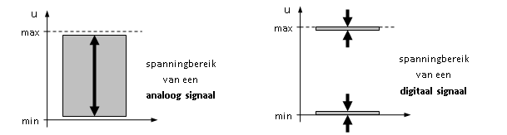
Analoge en digitale signalen
TTL–logica = Transistor Transistor Logic
Analoge signalen: ruim spanningsbereik (tussen voeding en massa)
 kwetsbaarheid voor vervorming
Digitale signalen: enkel uiterste niveaus, tussenliggende waarden verboden

Slide 15
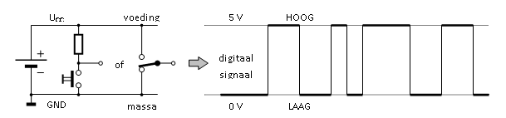
Analoge en digitale signalen
Eenvoudigste manier om een digitaal signaal op te wekken:
In de rest van de cursus: betekenis van hoog en laag niveau is bitwaarde 1 en 0 (positieve logica)

Slide 16
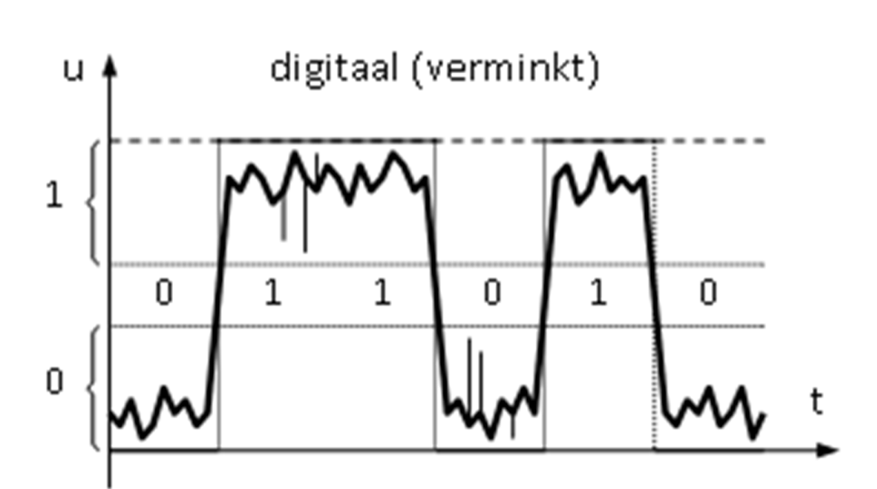
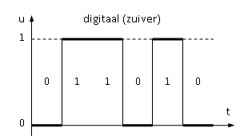
Analoge en digitale signalen
Digitaal signaal = concept is simpel = ‘ongevoelig’ voor verstoring (als signaal mag afwijken van zijn ideale niveau)  bredere stoormarge
Stoorpulsen en vervorming hebben geen effect op de kwaliteit van het digitale
signaal (brom, schakelruis, …).
Opgelet: signaal toch niet te erg verminken!

Slide 17
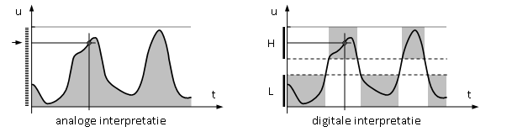
Analoge en digitale signalen
Praktijk: een digitaal signaal vervormt (schuine flanken, afgeronde hoeken, …)
kan eruit zien als een analoog signaal
Jij kan uit context afleiden welke interpretatie geldig is:
(grillig) sinusachtig golvend  analoog
eerder blokgolf  digitaal
Zelfde signaal  verschillende informatie:
Waarde spanning gebied waarin de spanning ligt
2 mogelijkheden: H of L

Slide 18
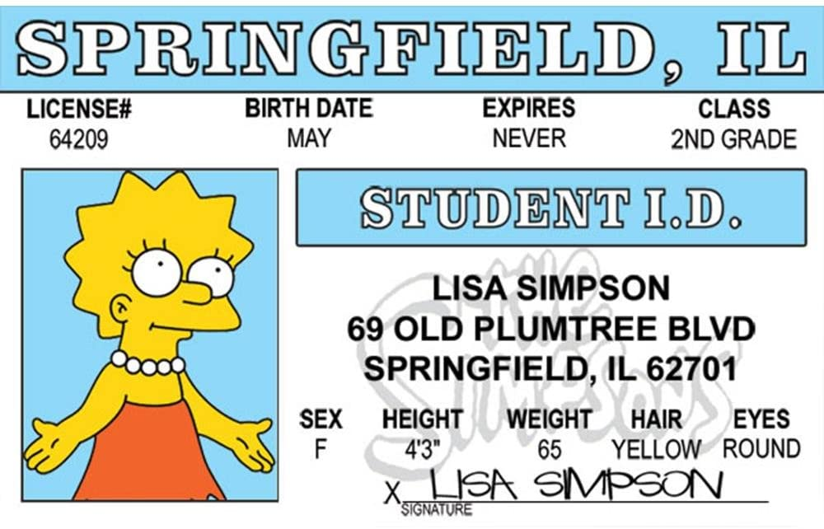
Oefening: binaire variabele op ID-kaart?
Notes:
Binaire variabelen op andere formulieren?
m/v
Student J/N
Kotstudent J/N
Belastingplichtige J/N
Gehuwd J/N

Slide 19

Logische functie

Slide 20
Logische functie
Binaire variabele X
Binaire variabelen A, B, C, …
Ondubbelzinnig bepaald
Wij noteren de variabelen A, B, C, X, … bij voorkeur met een hoofdletter
Voorbeeld notatiewijze:
X = A.B + C + D
Notes:
SOP

Slide 21
Logische functie – AND (EN)
Y = A.B

Slide 22
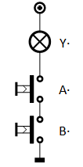
Logische functie – AND (EN)
Serieschakeling van drukknoppen

Slide 23
Waarheidstabel (= WT) – AND (EN)
Niets doen, niet indrukken = 0
Wel indrukken = 1
B | A | Y
0 | 0 | 0
0 | 1 | 0
1 | 0 | 0
1 | 1 | 1
Notes:
And- functie

Slide 24
Logische functie – OR (OF)
Y = A+B

Slide 25
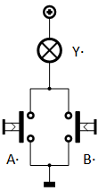
Logische functie - OR (OF)
Parallelschakeling van drukknoppen

Slide 26
Waarheidstabel
B | A | Y
0 | 0 | 0
0 | 1 | 1
1 | 0 | 1
1 | 1 | 1
Notes:
OF-functie

Slide 27
Voorstellingswijzen logische functies

Slide 28
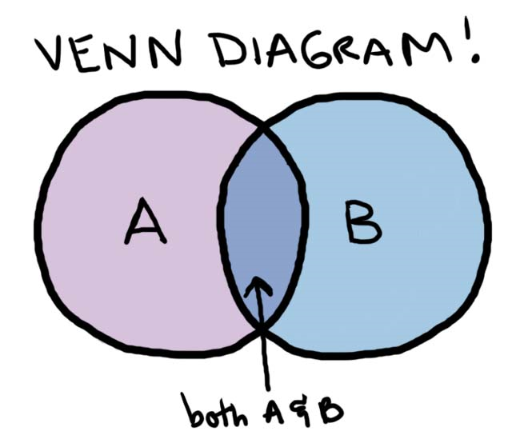
Venn-diagram
Notes:
And- functie

Slide 29
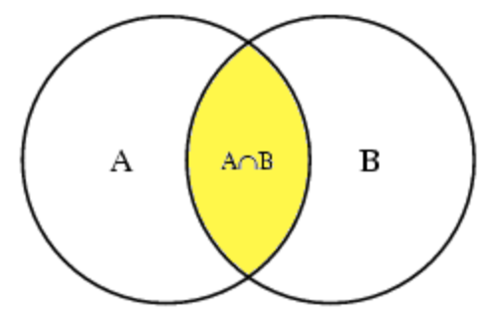
Waarheidstabel – Venn-diagram
B | A | X
0 | 0 | 0
0 | 1 | 0
1 | 0 | 0
1 | 1 | 1
Notes:
And- functie

Slide 30
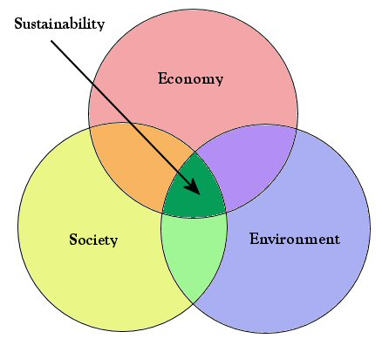
Voorbeeld met 3 variabelen
Notes:
And- functie
Sustainability=duurzaamheid

Slide 31
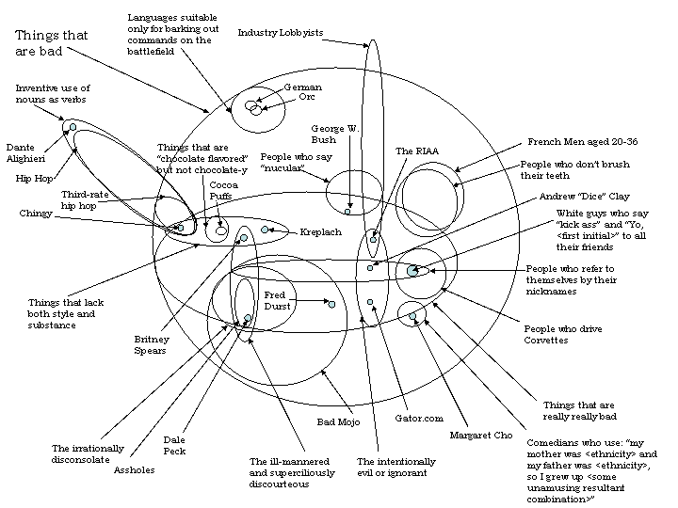
Complex voorbeeld…
Notes:
And- functie

Slide 32
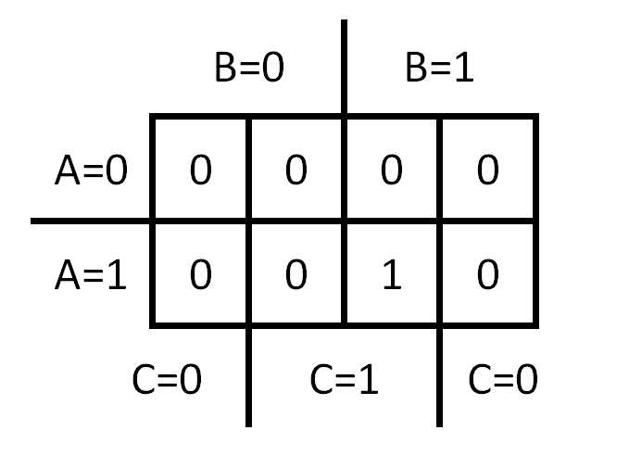
Karnaugh-kaart (met 3 variabelen)
Notes:
And- functie

Slide 33
Samenvatting: voorstellingswijzen van logische functies
Naast een formule van een logische functie, bestaan ook grafische voorstellingswijzen:
Waarheidstabel
Venn-diagram
Karnaugh-kaart
C | B | A | X
0 | 0 | 0 | 0
0 | 0 | 1 | 0
0 | 1 | 0 | 1
0 | 1 | 1 | 1
1 | 0 | 0 | 1
1 | 0 | 1 | 0
1 | 1 | 0 | 1
1 | 1 | 1 | 0
A
B
 |  |  | B
 | 0 | 1 | 1 | 1
A | 0 | 0 | 0 | 1
 |  | C
C

Slide 34
Informatie-inhoud van bitstrings
Tabel met alle mogelijke combinaties k
b₃ | b₂ | b₁ | b₀
0 | 0 | 0 | 0
0 | 0 | 0 | 1
0 | 0 | 1 | 0
0 | 0 | 1 | 1
0 | 1 | 0 | 0
0 | 1 | 0 | 1
0 | 1 | 1 | 0
0 | 1 | 1 | 1
1 | 0 | 0 | 0
1 | 0 | 0 | 1
1 | 0 | 1 | 0
1 | 0 | 1 | 1
1 | 1 | 0 | 0
1 | 1 | 0 | 1
1 | 1 | 1 | 0
1 | 1 | 1 | 1
b₀
?
b₁
b₂
2^{n-1} < k ≤ 2^{n}
b₃
b = bit
n = aantal bits
Bitstring b₃b₂b₁b₀ door bij elkaar horende bits na elkaar te schrijven.
Links MSB (most significant bit = meest beduidende bit) en rechts LSB
(least significant bit = minst beduidende bit).
Notes:
Uitdrukking geldt indien men door middel van bitstrings of binaire patronen een aantal verschillende toestanden wil voorstellen, met k het aantal toestanden en n het aantal benodigde bits.

Slide 35
Bitstrings
Voorbeeld: toestanden ↔ aantal bits
Wat zijn het aantal mogelijke combinaties met 3 bits?
2³⁻¹<8≤2³

Slide 36
Afspraken voor waarheidstabel (WT)
Vanaf nu gebruiken we standaard de systematisch aflopende volgorde in WT voor theorie, lab, oefeningen en evaluaties!
Dit heeft enkele voordelen:
Links een kolom bijtekenen voor uitbreiding met extra variabelen.
Iedereen heeft dezelfde oplossing, dus gemakkelijk te vergelijken.
Later: voordeel bij opstellen van een Karnaughkaart
Bovenaan de tabel staat de laagste decimale waarde (vb. 000) en onderaan de hoogste decimale waarde (vb. 111)

Slide 37
Afspraak voor waarheidstabel (WT)
MSB LSB
C | B | A | X
0 | 0 | 0
0 | 0 | 1
0 | 1 | 0
0 | 1 | 1
1 | 0 | 0
1 | 0 | 1
1 | 1 | 0
1 | 1 | 1

Slide 38
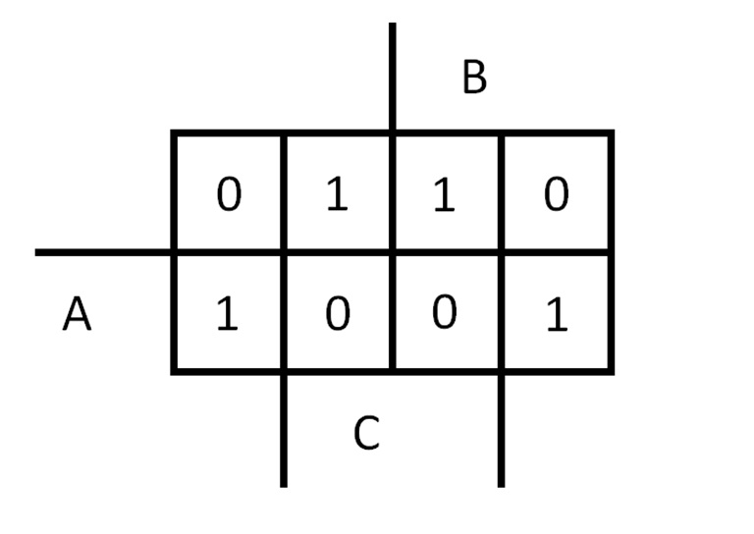
Oefening:
Stel de waarheidstabel op (volgens de opgegeven afspraken).
Teken ook het Venn-diagram. NB: waar niets staat, is het inverse van de variabele A, B of C. Je mag dit wel noteren, maar voor de duidelijkheid wordt dit meestal weggelaten.
Notes:
Theoriecursus p. 15 1.5 Opgaven opgave 5

Slide 39

Meer logische functies

Slide 40
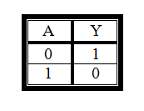

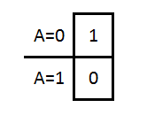

NOT (NIET)
Andere notaties:
= A’ = /A = NOT A
Letter overstrepen in Word: typ letter en druk dan op ALT+772 (je kan dit herhalen voor meerdere streepjes boven elkaar bij slechts één letter)
Notes:
Toepassing: deurlampje van koelkast.

Slide 41

NOR (NOF)

Slide 42

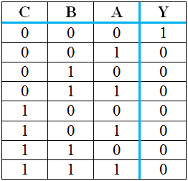
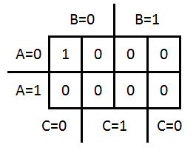
NOR (NOF)

Slide 43
NAND (NEN)
Analoog – thuis zelf als oefening maken

Slide 44

XOR (XOF)

Slide 45
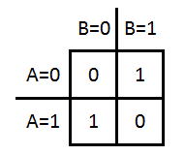
XOR (XOF)
B | A | Y
0 | 0 | 0
0 | 1 | 1
1 | 0 | 1
1 | 1 | 0

Slide 46
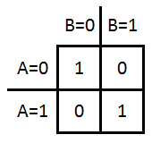
Inverse XOR?
XOR ?
XNOR

Slide 47

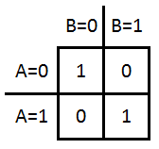
XNOR (XNOF)
B | A | Y
0 | 0 | 1
0 | 1 | 0
1 | 0 | 0
1 | 1 | 1

Slide 48
Engels  Nederlands
OR = OF NOR = NOF
AND = EN NAND = NEN
NOT = NIET
XOR = XOF XNOR = XNOF
(= EXOR) (plaats X is steeds vooraan !!)
(= EOR)

Slide 49
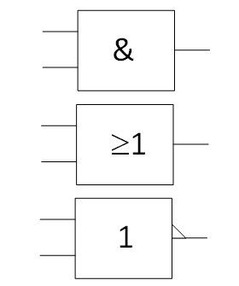

Symbolen
& = ampersand = betekenis ‘EN’
Evolutie symbool:
Symbool juist schrijven!
α ≠ &
Fout gevonden?
Notes:
Alfa is niet het symbool voor ampersand!

Slide 50
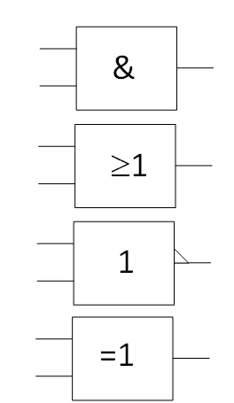
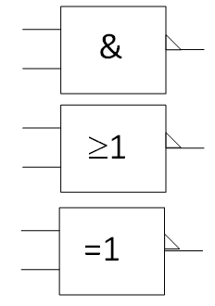
Symbolen
Notes:
Twee invertoren na elkaar is buffer. Doel: tijdsvertraging of meer stroom kunnen leveren (hoger aantal ingangen kunnen aansluiten). Zie lab en later.

Slide 51
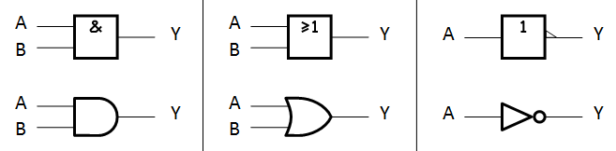
Symbolen
AND OR NOT
Normen:
“Rechthoekige”: IEC = International Electrotechnical Commission
“Afgeronde”: ANSI (of MIL) = American National Standards Institute

Slide 52
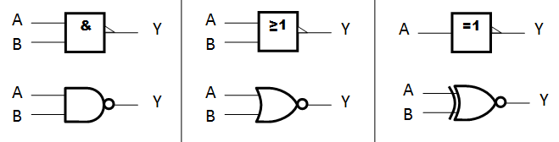
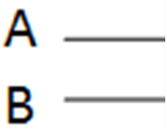
Symbolen
NAND NOR XNOR

